Slide 1


MIGRACIÓN Y DISMINUCIÓN DE LA POBREZA:
Presupuesto 2022
Notes:
Quitar foto del presidente y agrandar logo

Slide 2


MIGRACIÓN IRREGULAR
Causas que presionan a migrar
Niveles de pobreza
Nivel de ingresos
Informalidad en el empleo
Efectos del cambio climático
Dificultad para acceder a la CBA
Cobertura de servicios básicos
Efectos de la pandemia

Slide 3
TENDENCIA DE POBREZA GENERAL Y TASA DE MIGRACIÓN
Fuente: Elaboración SEGEPLAN con datos CENSO 2018 y Encuestas de Condiciones de Vida -ENCOVI-

Slide 4
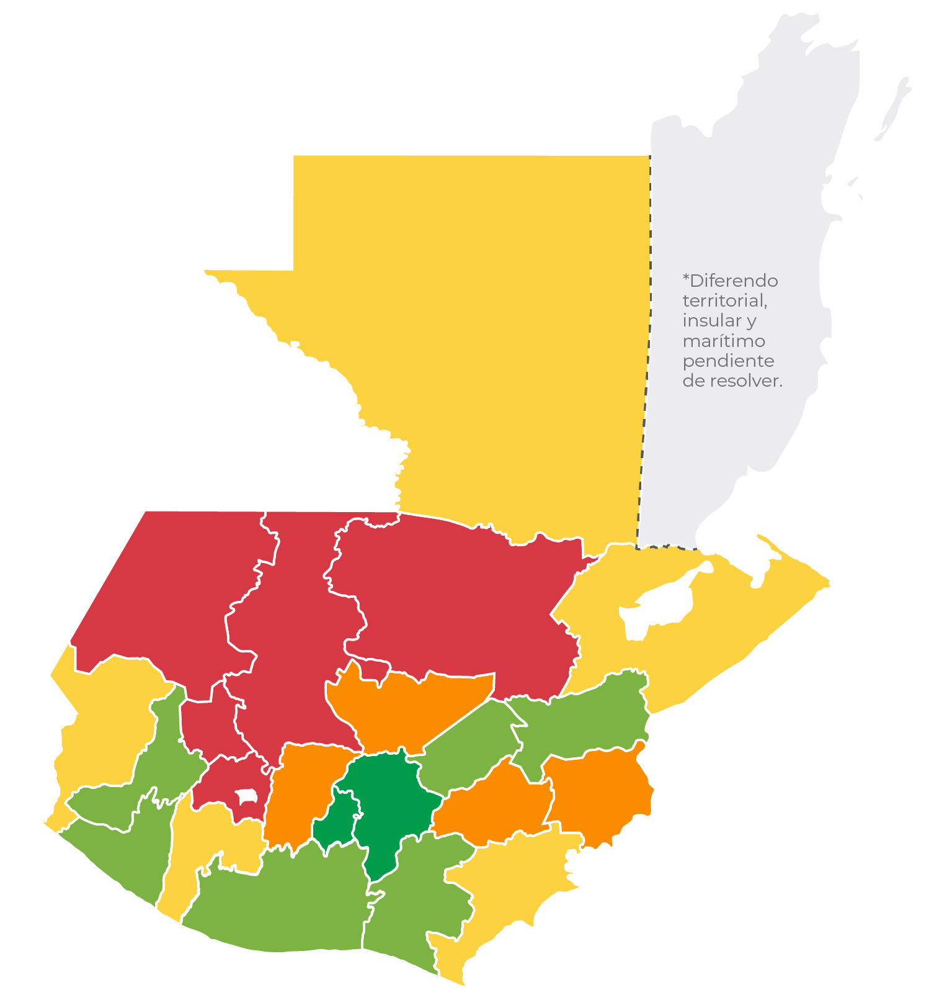
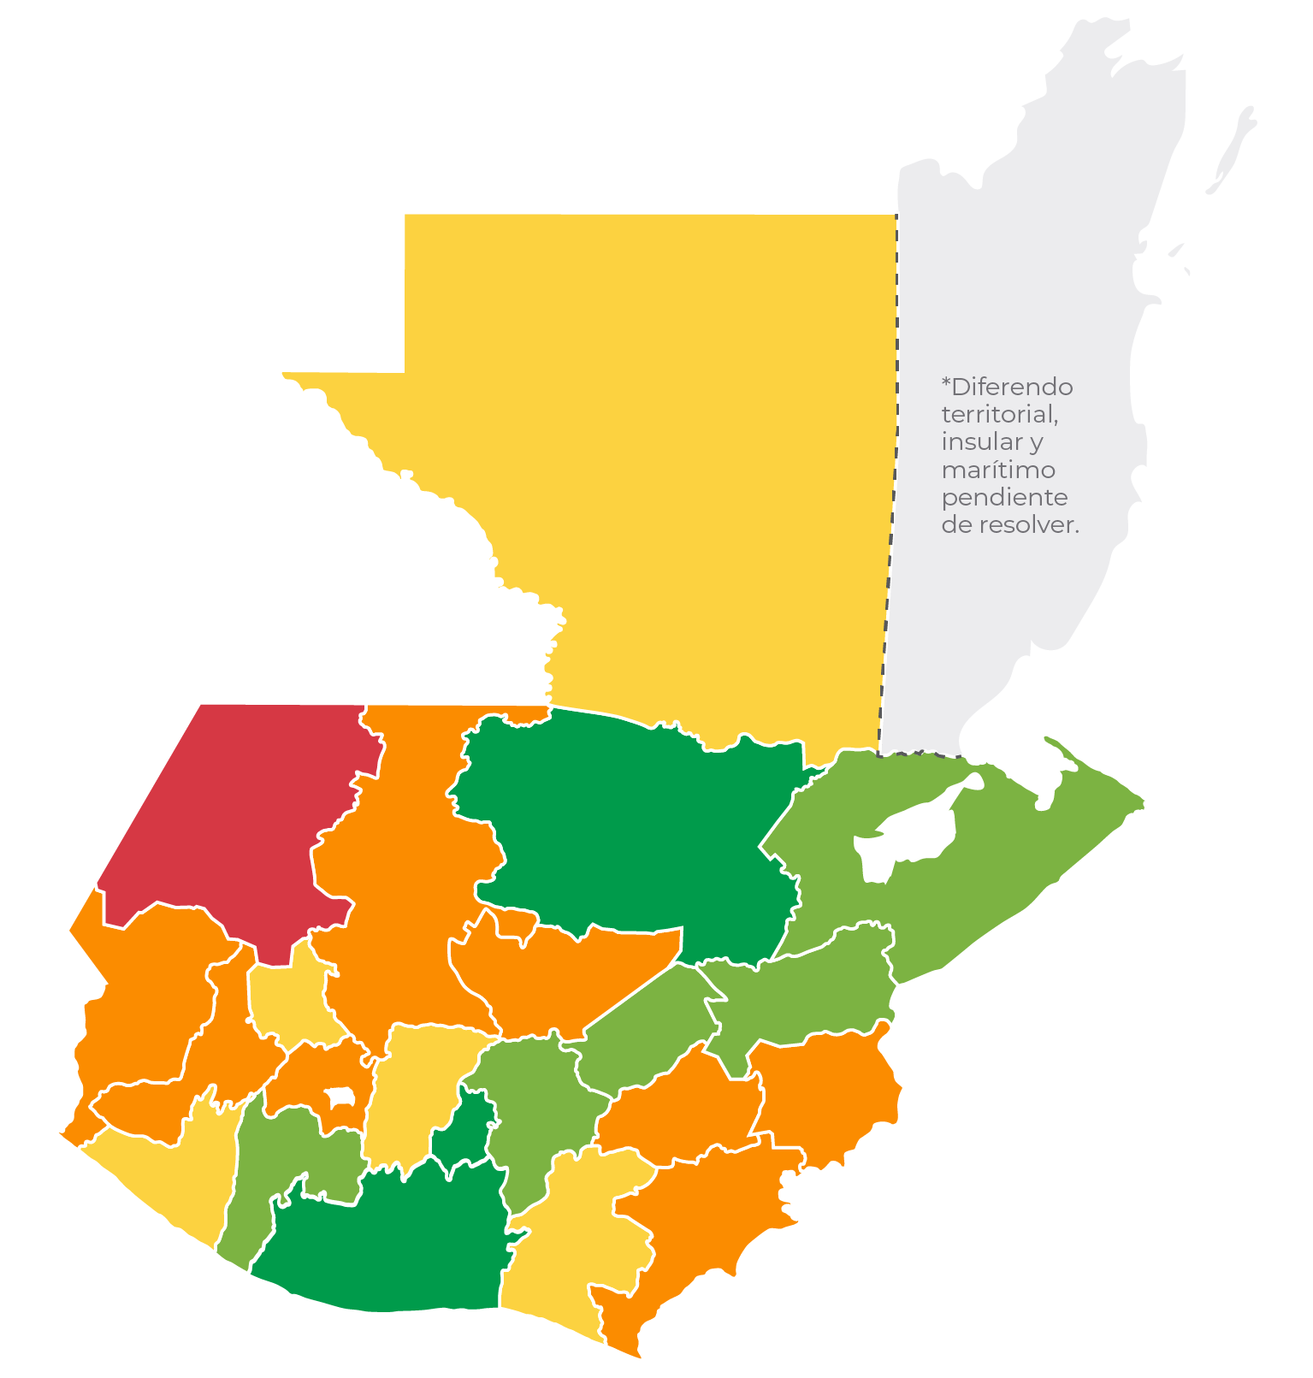
CONCENTRACIÓN DE LA POBREZA Y TASAS DE MIGRACIÓN
Tres áreas geográficas con altos niveles de pobreza general y tasas de migración de altas a intermedias (Huehuetenango, Quiché, San Marcos, Quetzaltenango, Sololá, Totonicapán, en occidente; Baja Verapaz en la región norte, y Chiquimula, Zacapa y Jutiapa en oriente).
60.8
13
Incidencia de pobreza
general, Encovi 2014
Tasa de migración por
cada 1,000 habitantes
33.3 - 41.1
3.0 - 6.0
73.8
83.1
59.9
41.2 - 56.1
40
3
11
6.1 - 11.0
74.7
25
66.3
56.2 - 63.8
25
11.1 - 17.0
60.2
77.5
53.2
55.9
24
15
10
11
56
80.9
66.1
70.6
63.9 - 70.6
27
23
14
21
17.1 - 27.0
63.8
41.1
33.3
67.2
10
4
8
20
56.1
70.7 - 83.1
14
27.1 - 40.0
52.9
54.3
62.7
6
17
25
Fuente: Elaboración SEGEPLAN con datos de Encovi 2014.
Fuente: Elaboración SEGEPLAN con datos del Censo 2018.

Slide 5
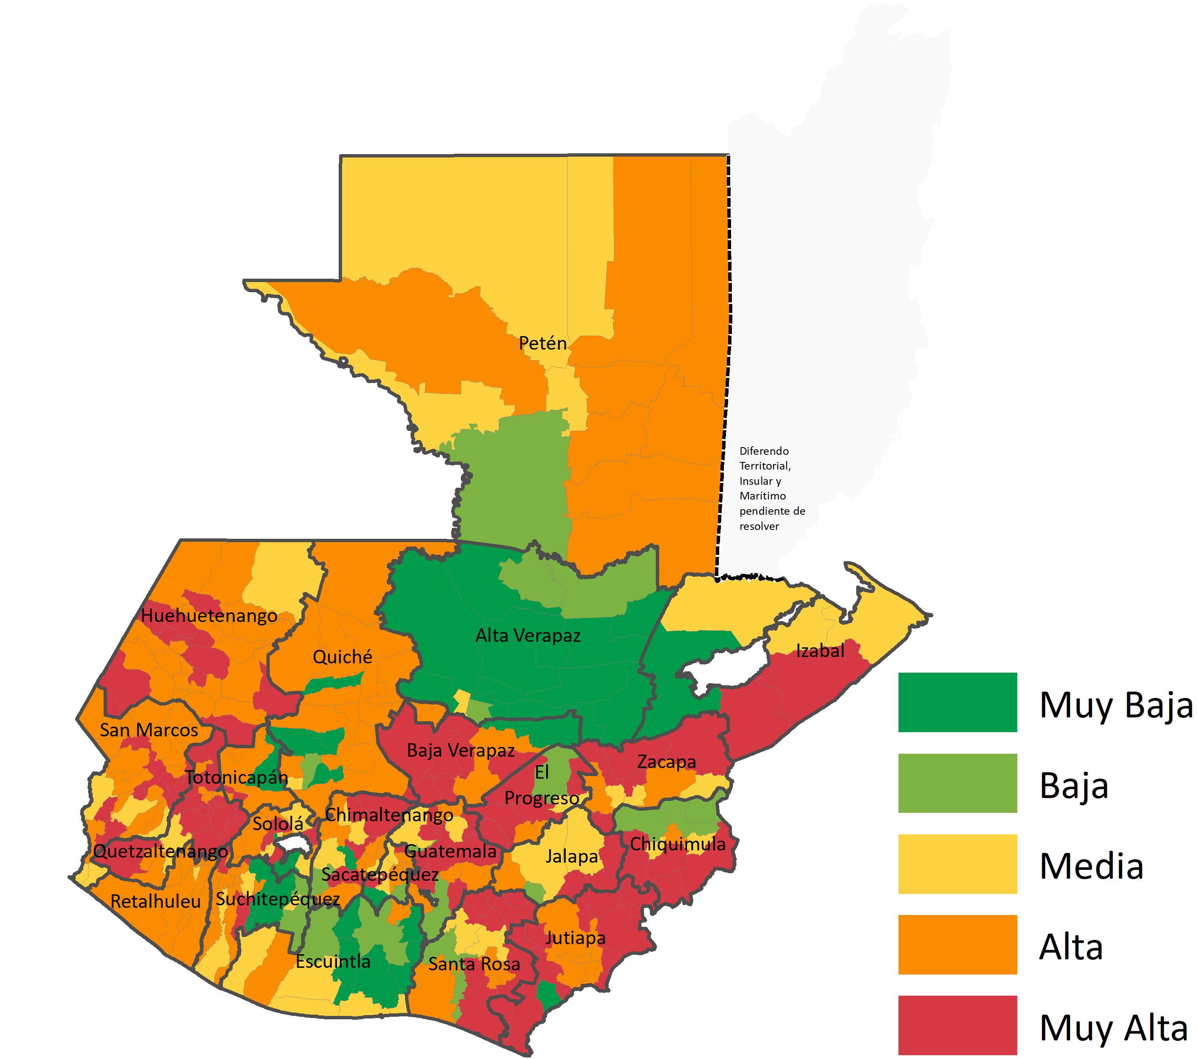
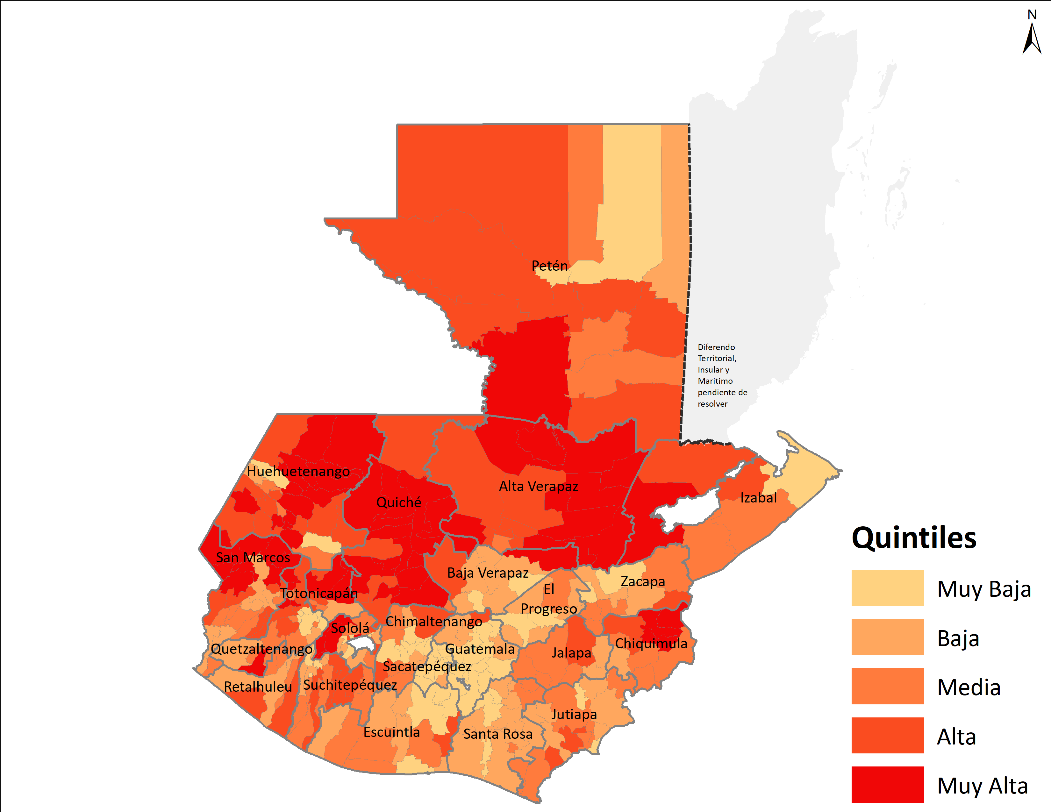
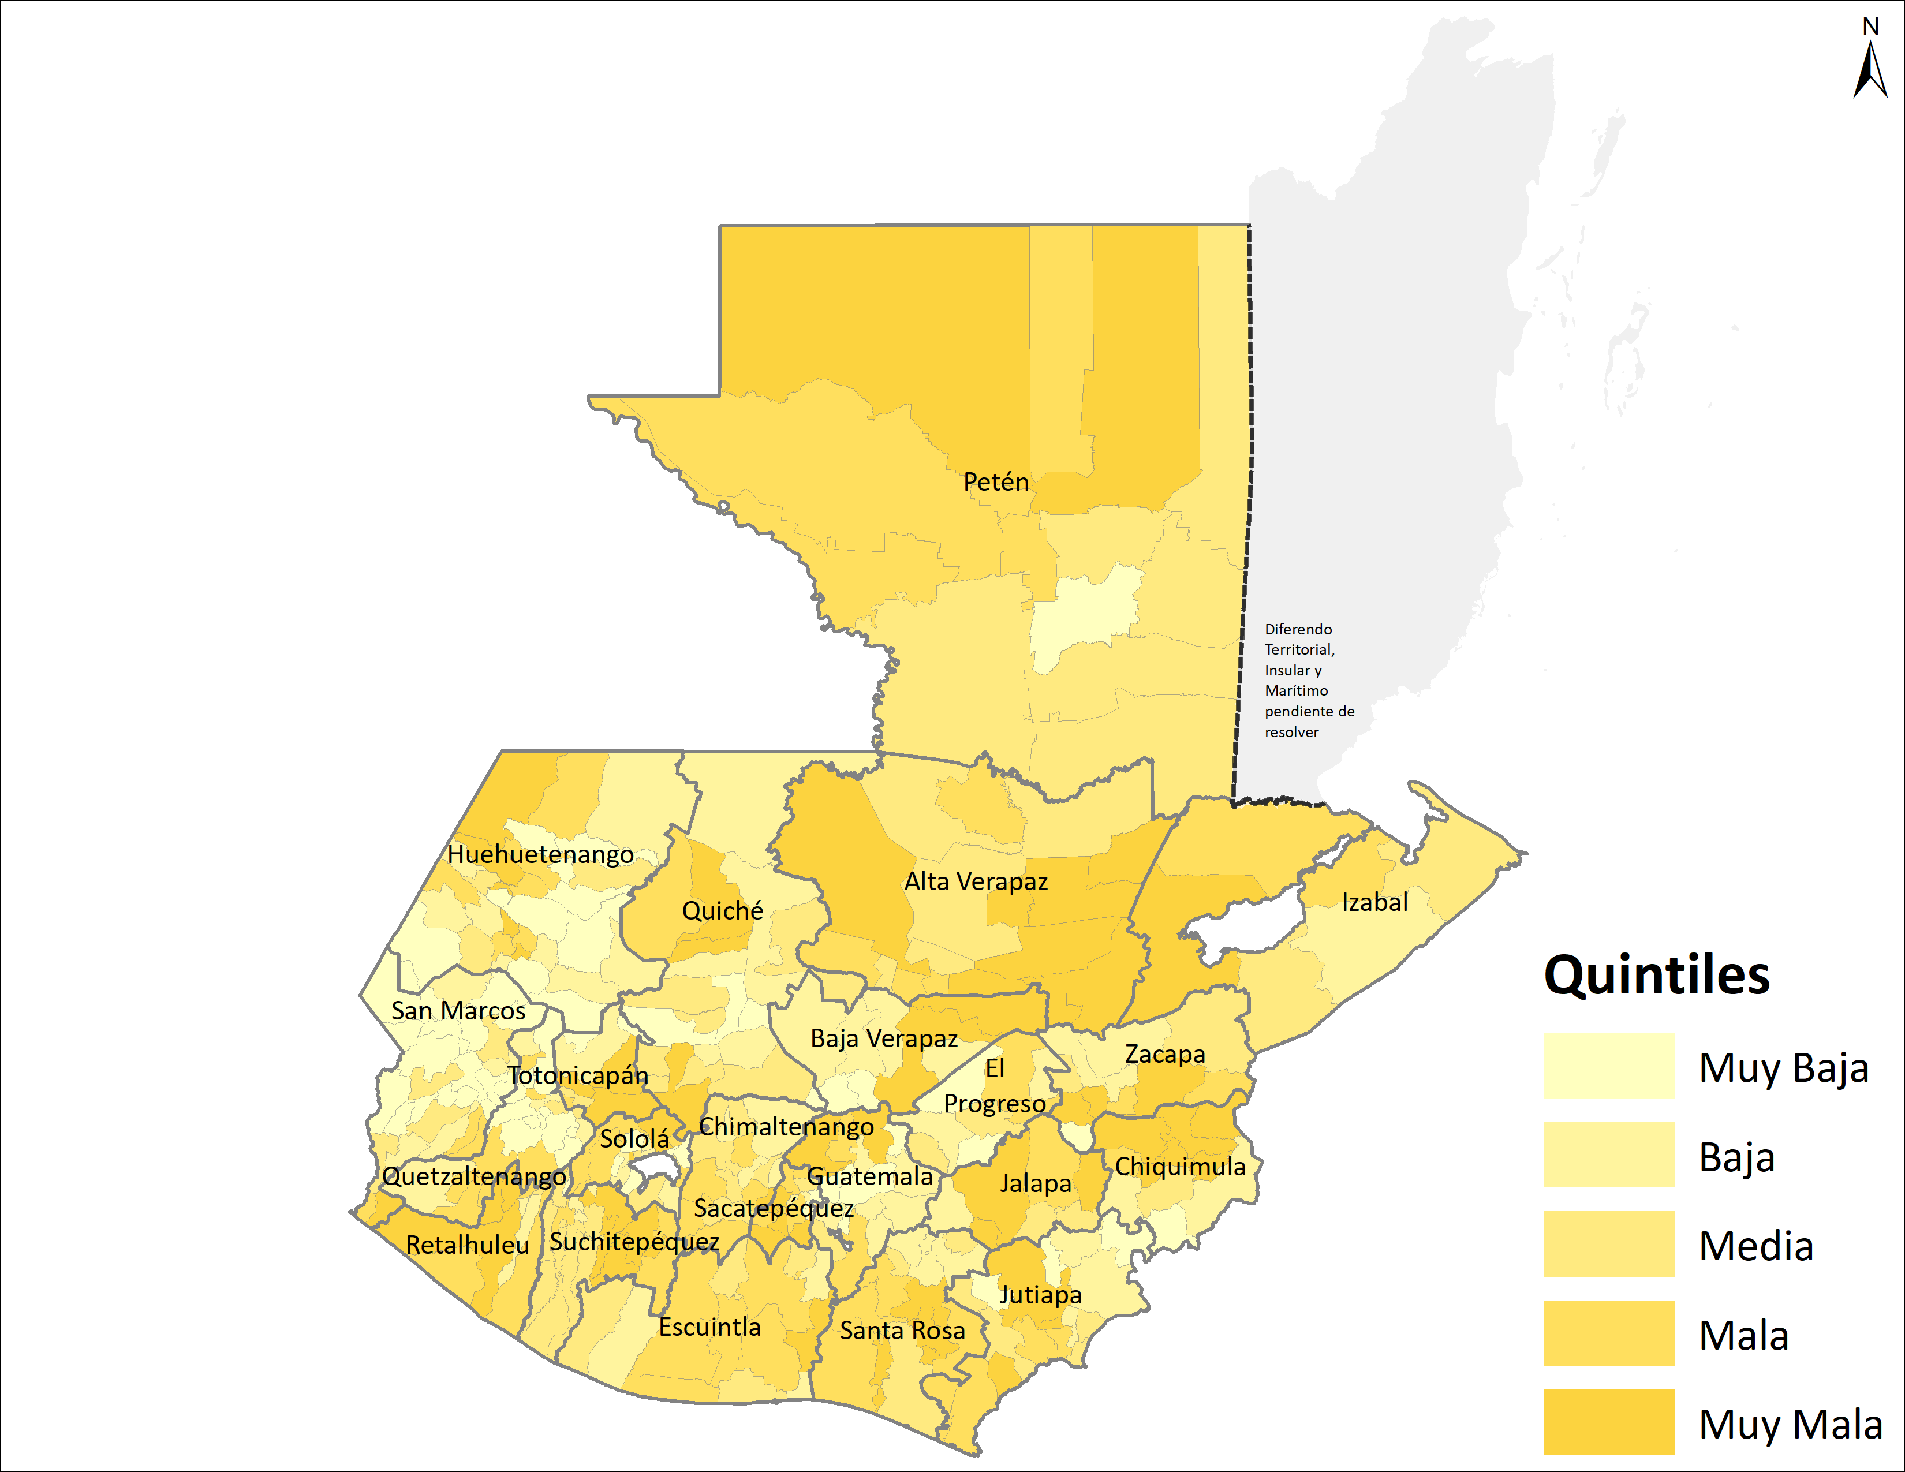
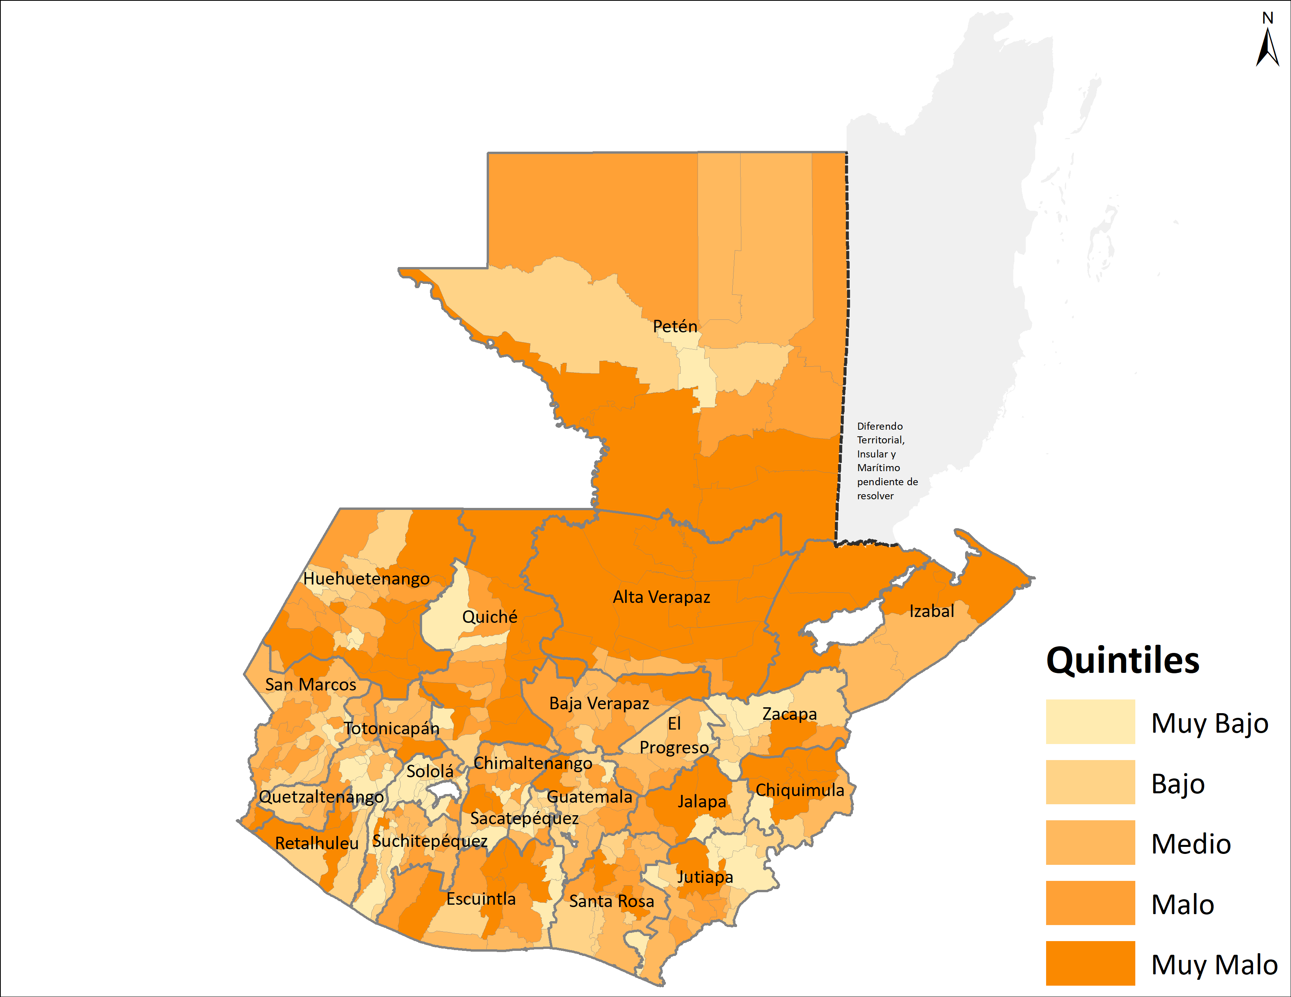
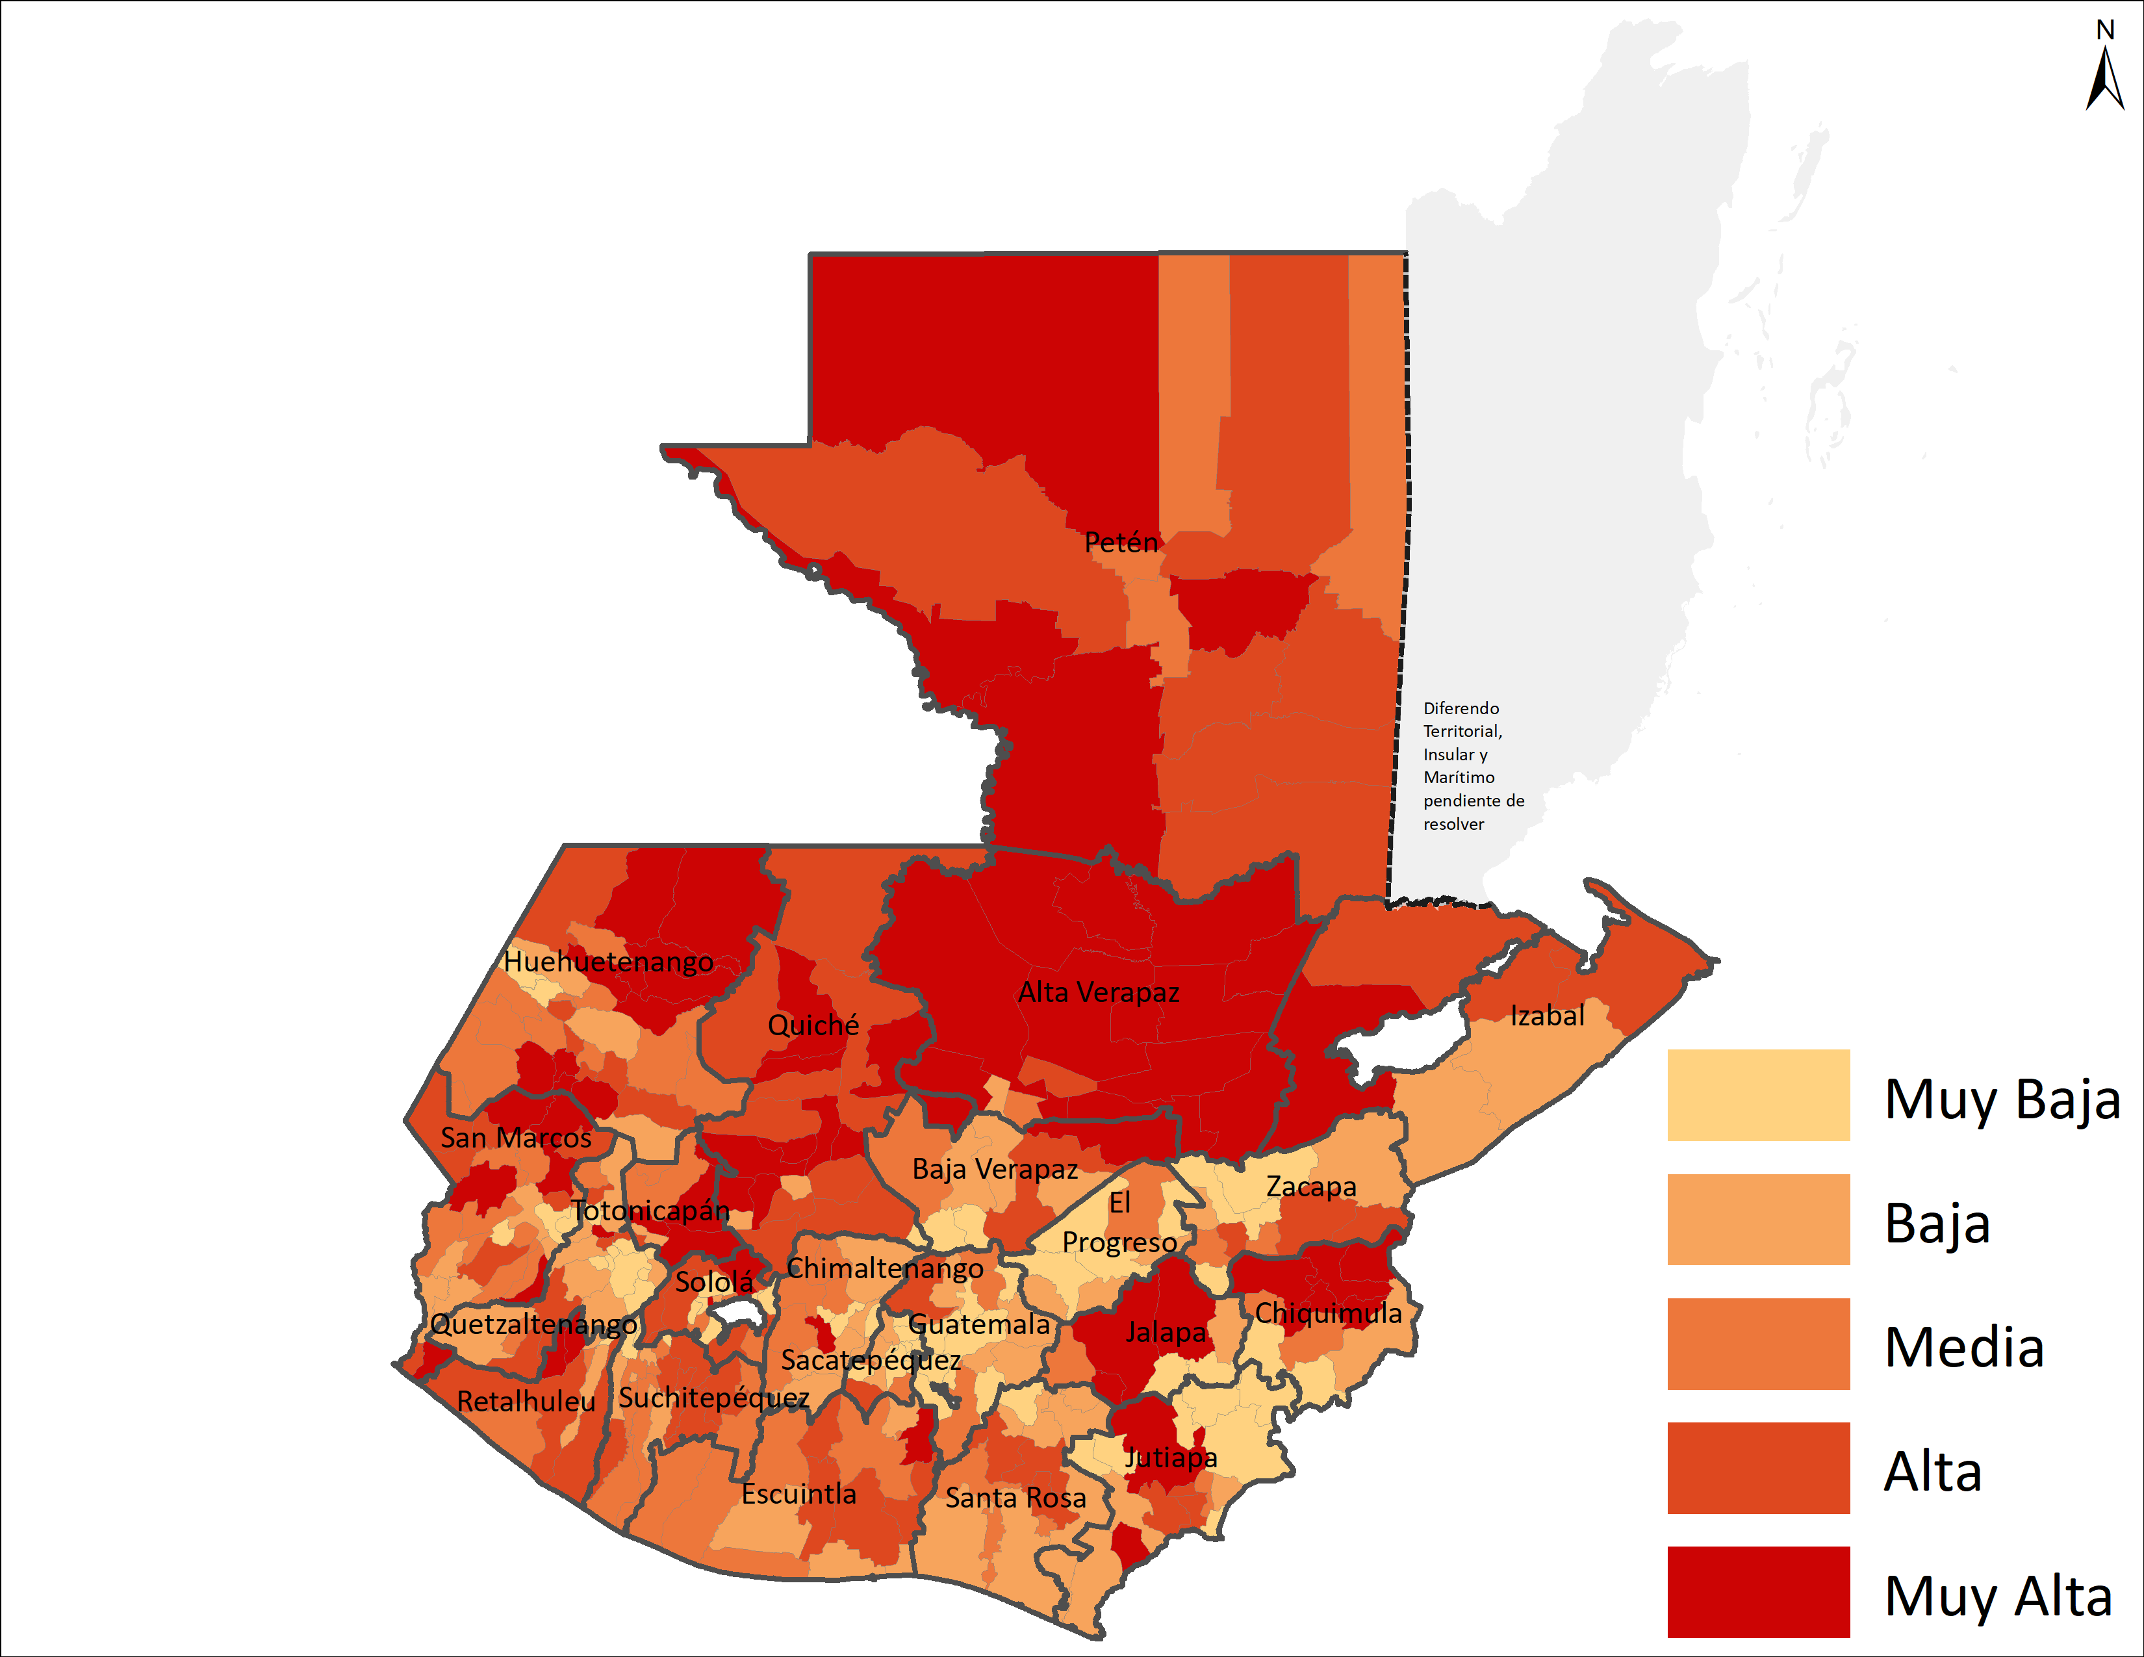
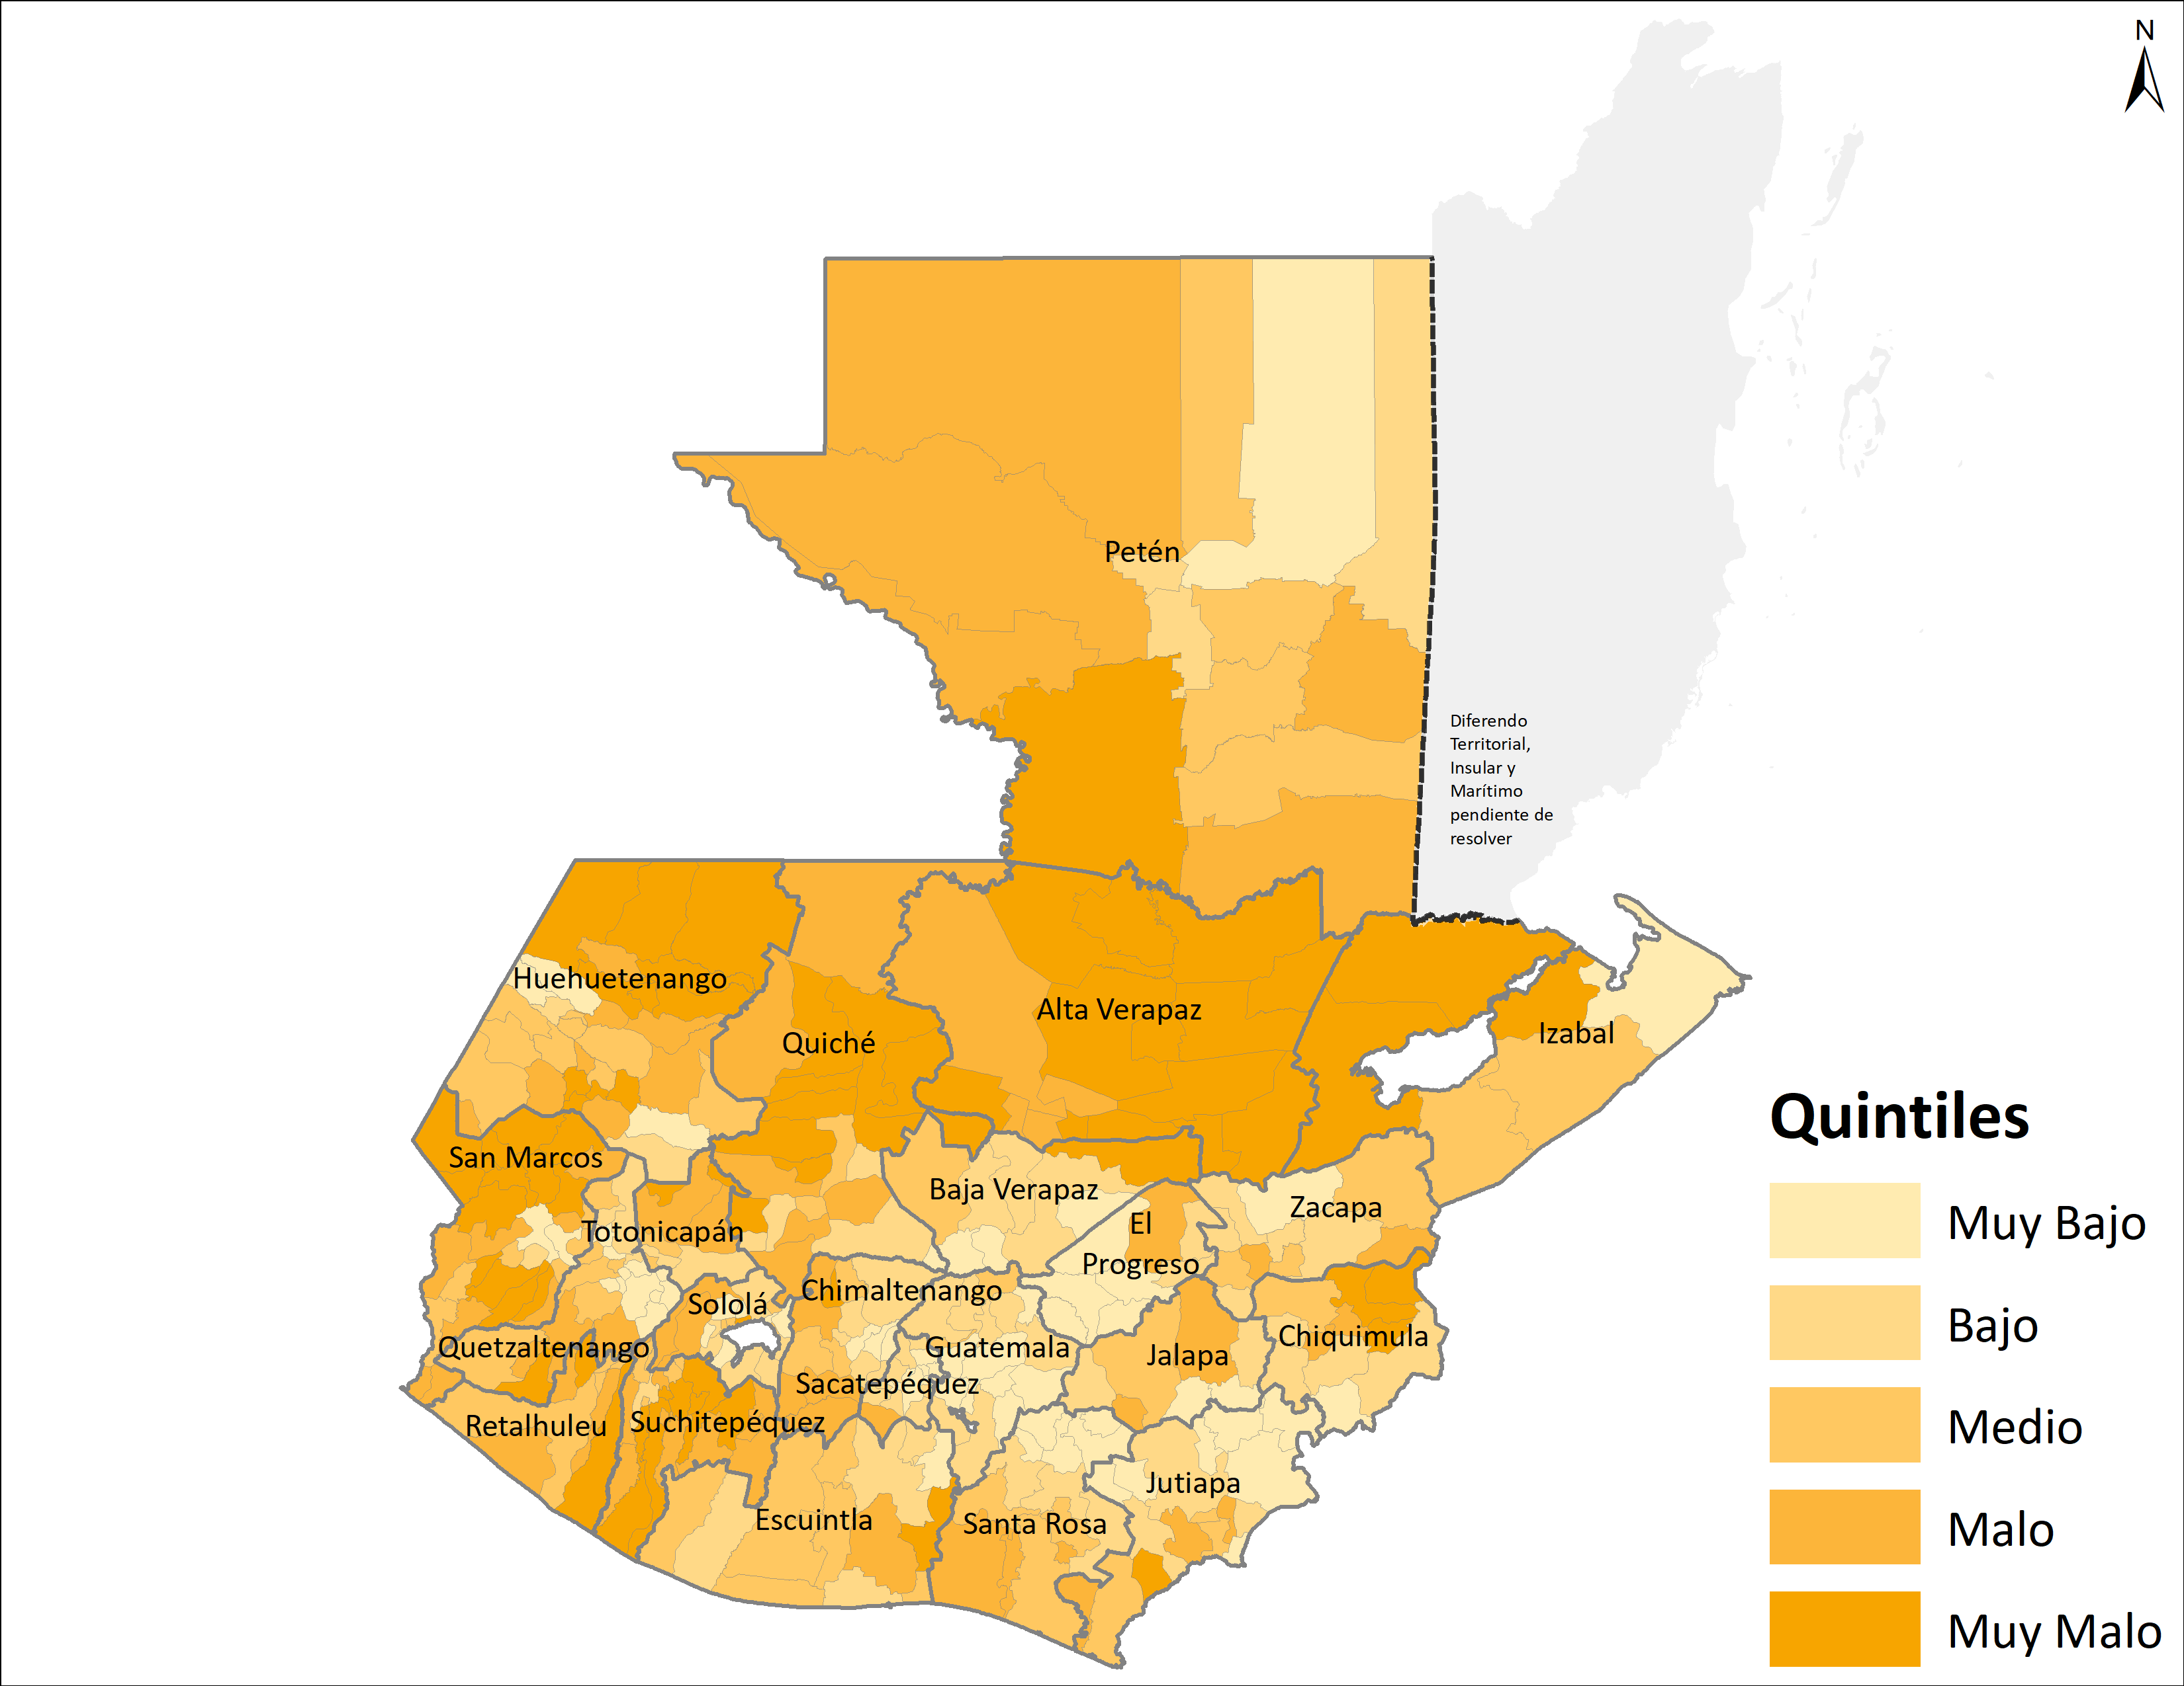
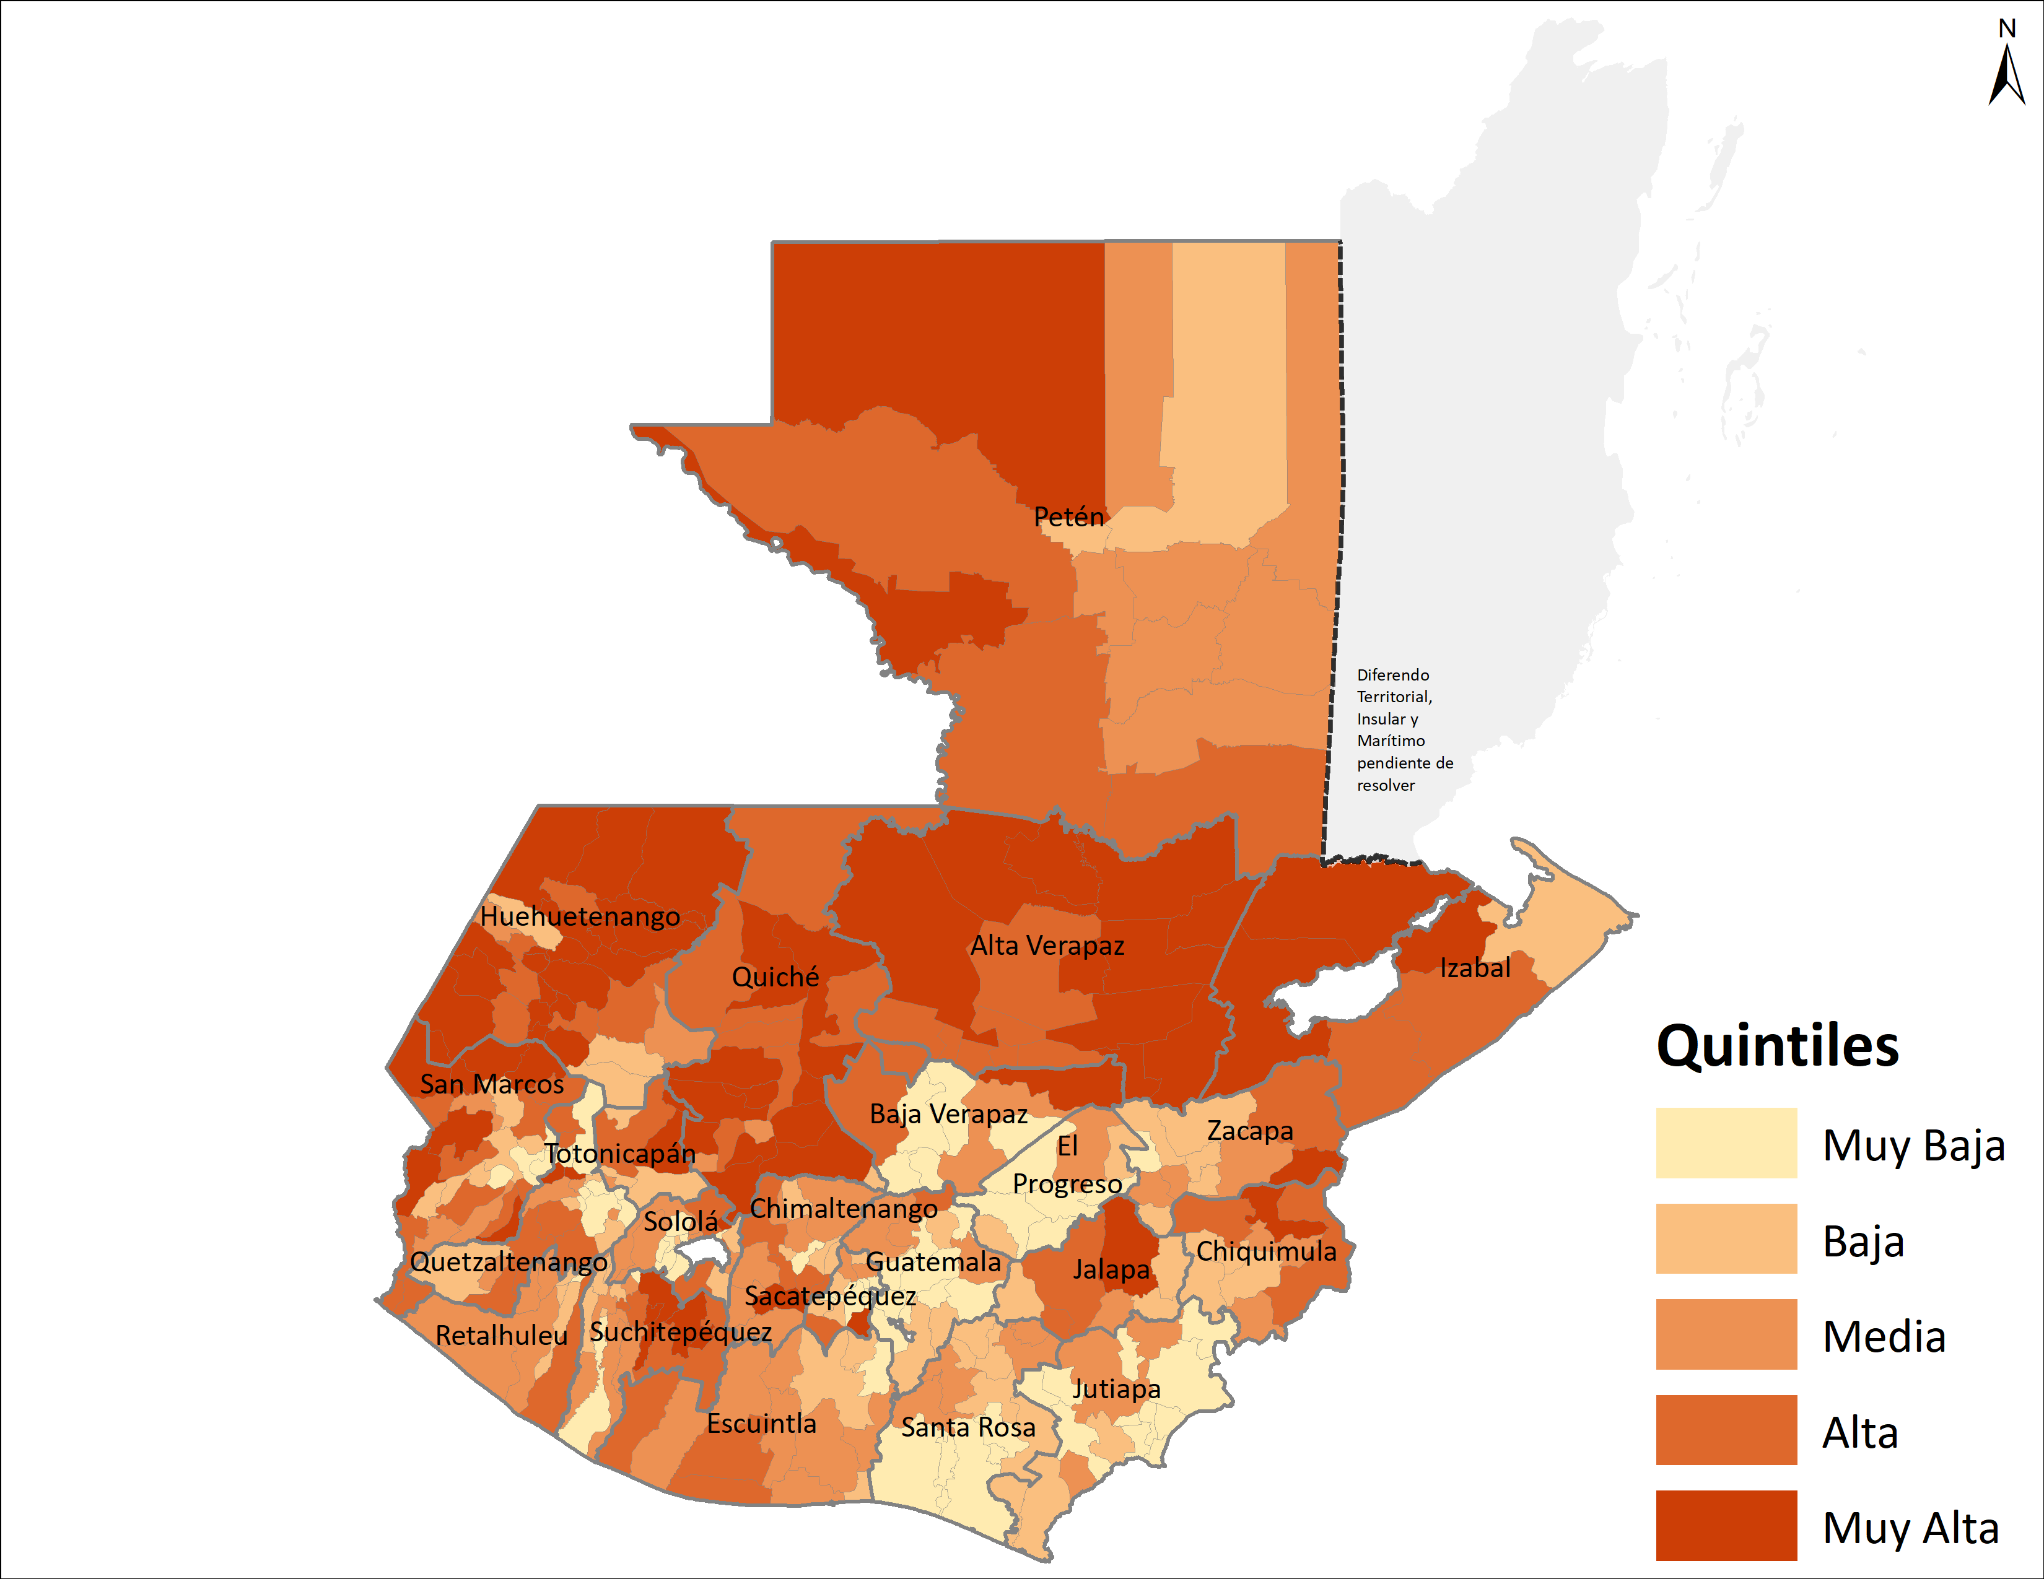
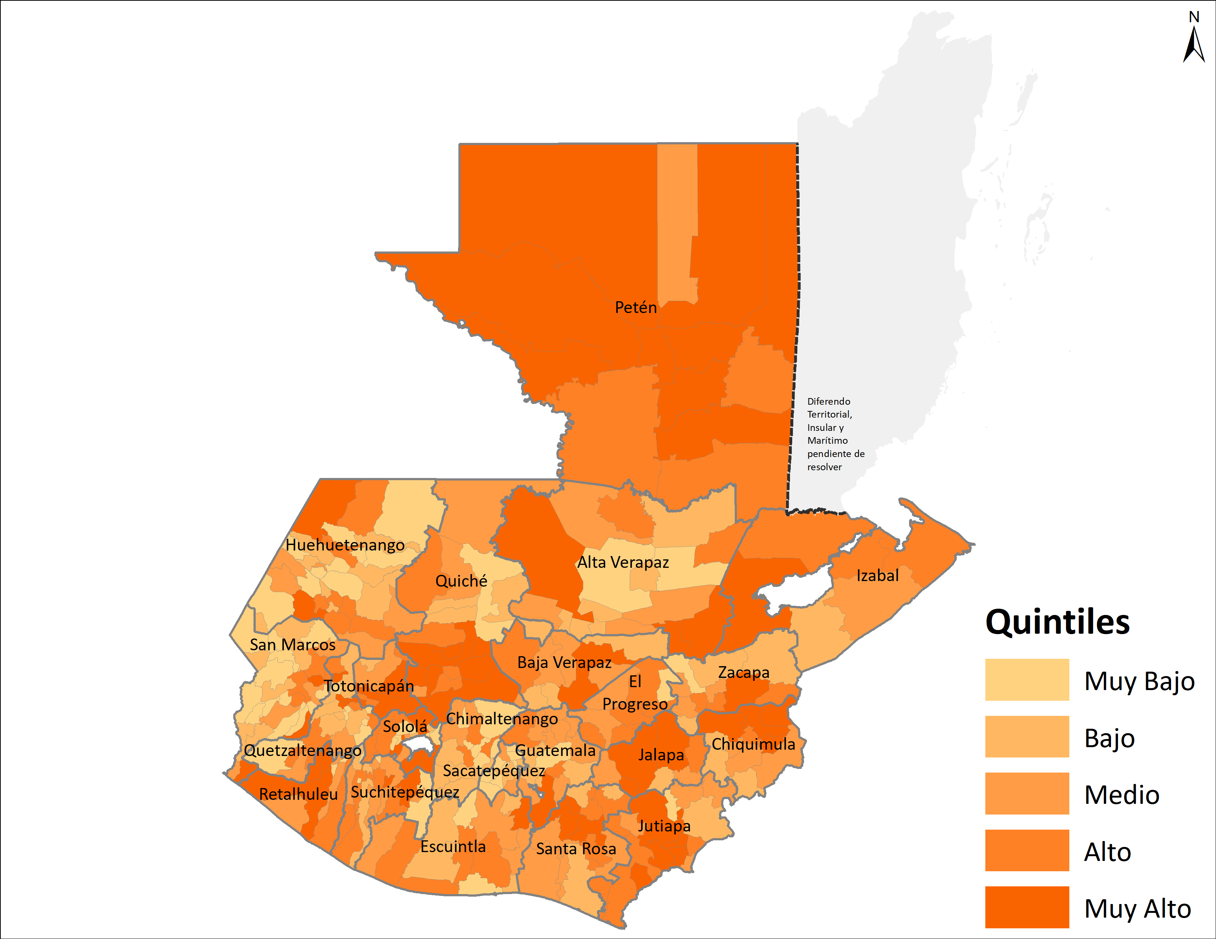

PRECARIEDAD OCUPACIONAL /
INGRESO MEDIO
MIGRACIÓN Y POBREZA
CALIDAD DE VIVIENDA
ASISTENCIA ESCOLAR
ABASTECIMIENTO DE AGUA
POBREZA
HACINAMIENTO
SANEAMIENTO
NOTA: La pobreza evidencia la falencia en 6 ámbitos de los hogares: calidad de la vivienda; hacinamiento; origen y abastecimiento de agua; acceso a servicio sanitario; asistencia escolar y precariedad ocupacional.
Fuente: Elaboración SEGEPLAN con datos del Censo 2018.

Slide 6
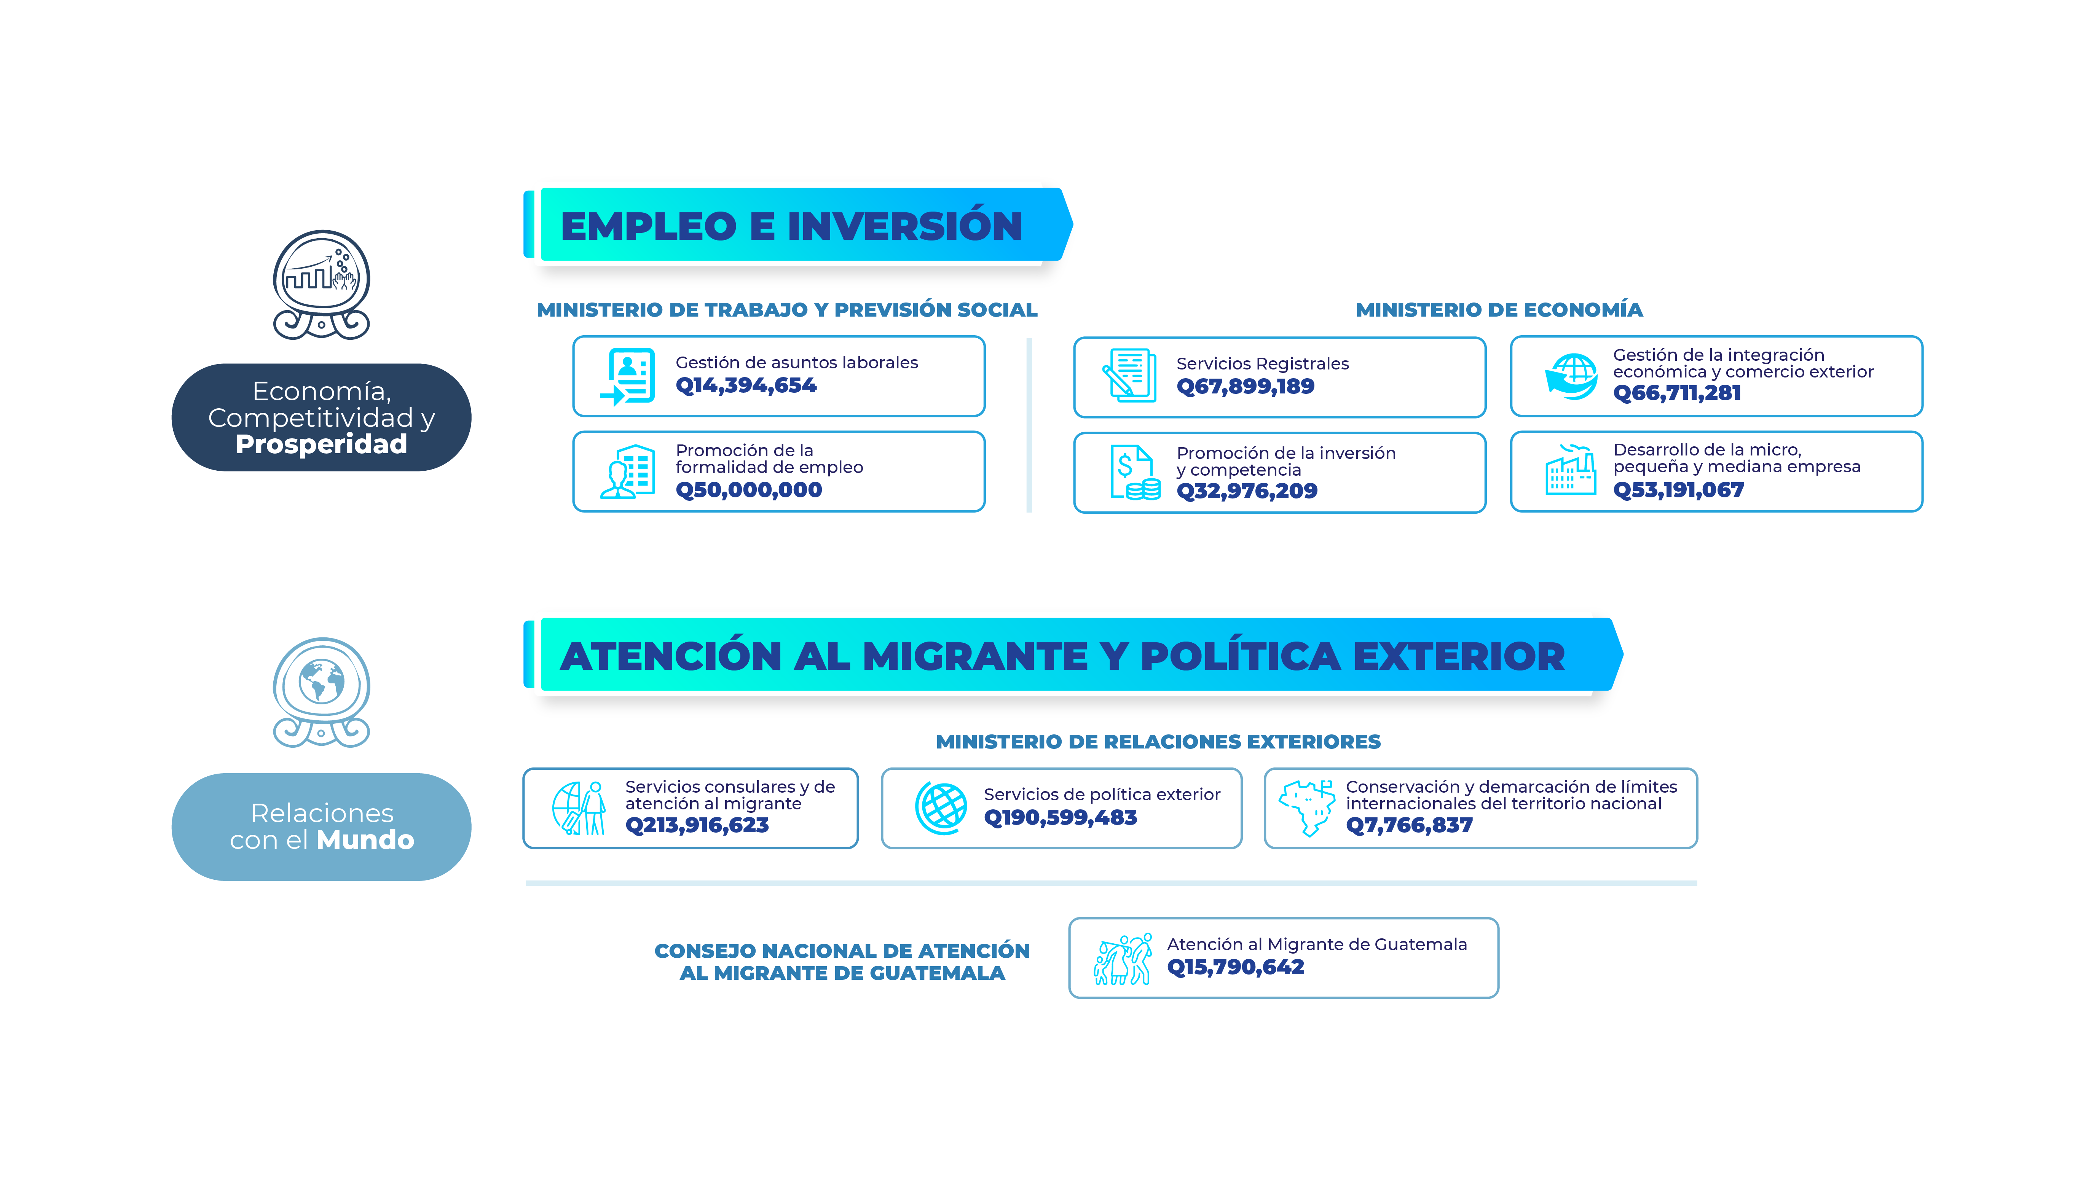
INTERVENCIONES QUE ATENÚAN LA POBREZA
EJERCICIO FISCAL 2021

Slide 7
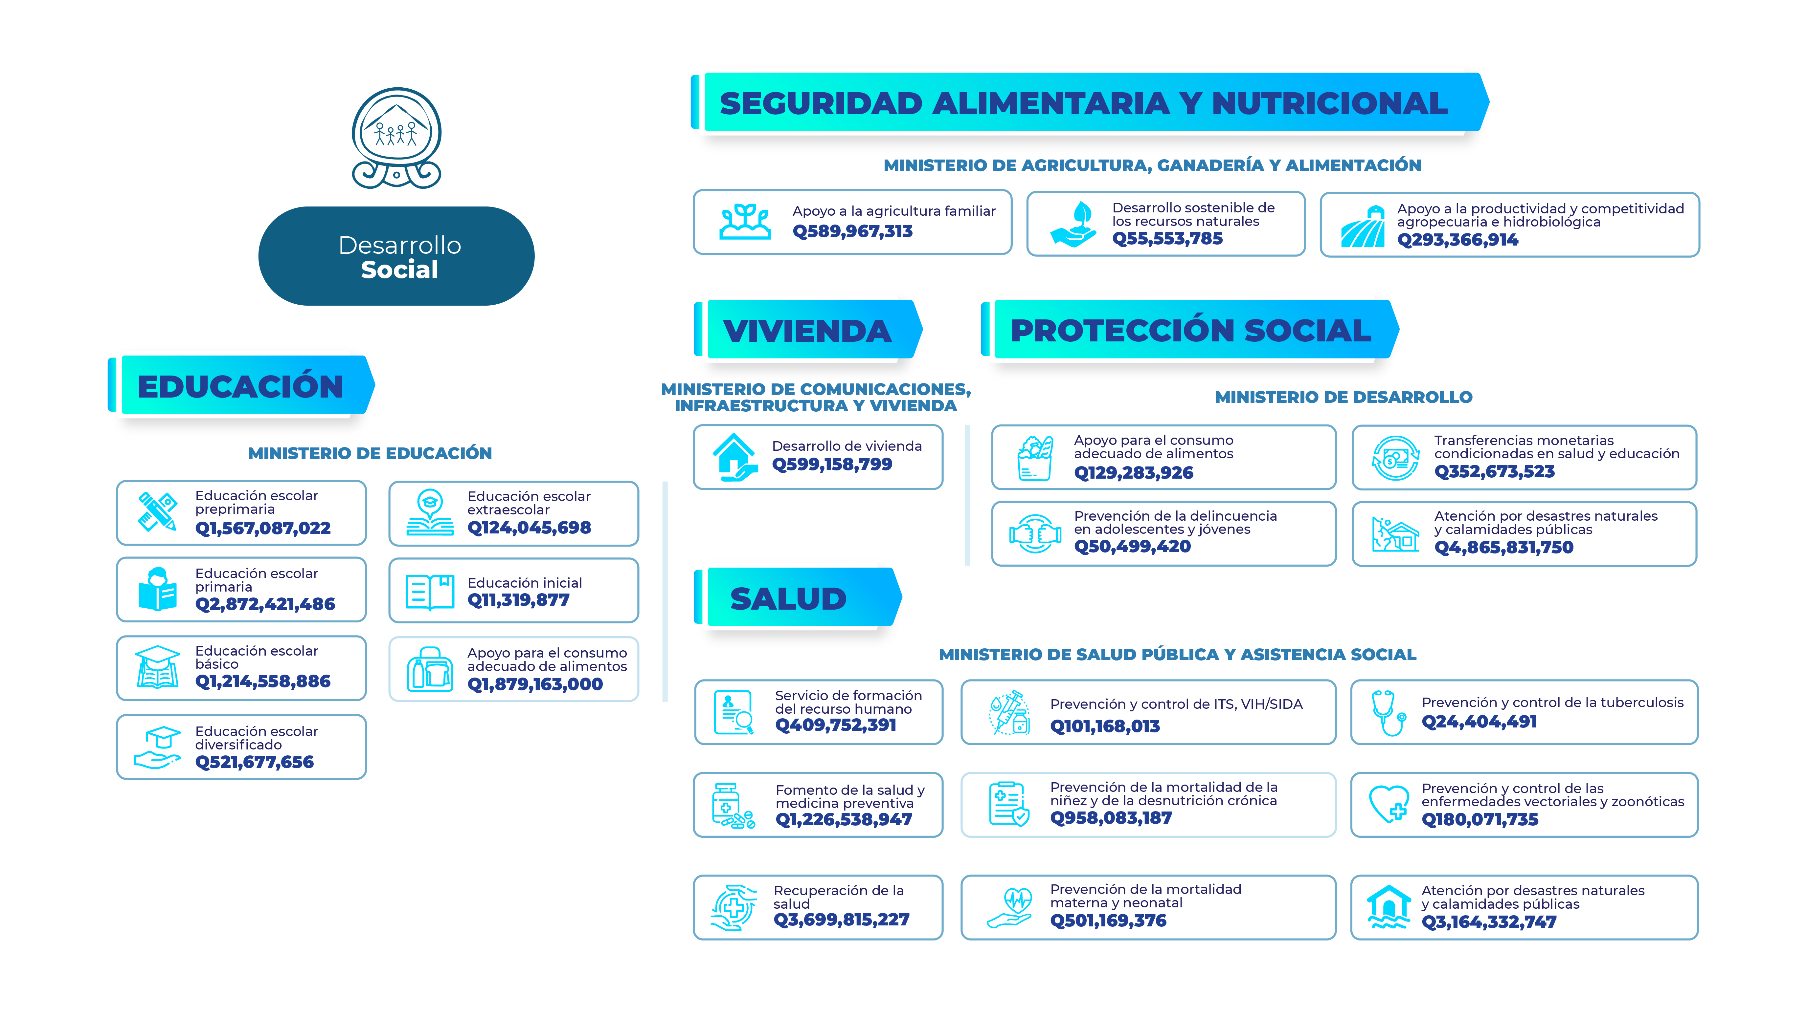
INTERVENCIONES QUE ATENÚAN LA POBREZA
EJERCICIO FISCAL 2021

Slide 8
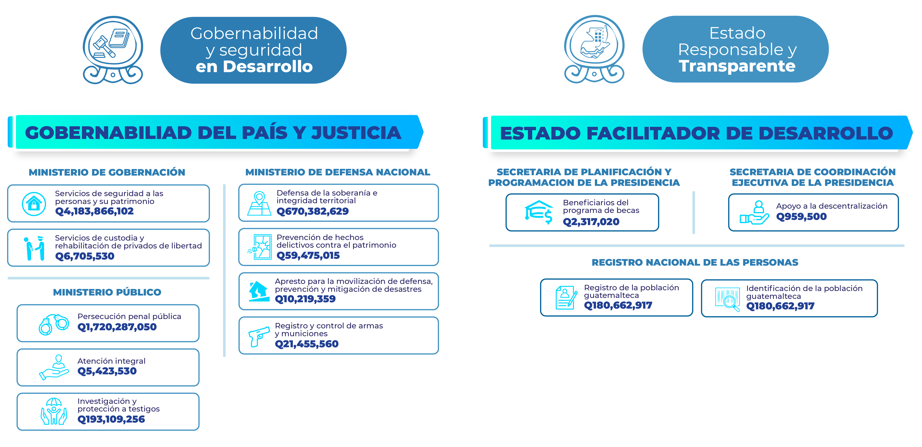
INTERVENCIONES QUE ATENÚAN LA POBREZA
EJERCICIO FISCAL 2021

Slide 9










INTERVENCIONES QUE ATENÚAN LA POBREZA
EJERCICIO FISCAL 2021
ASIGNACIÓN VIGENTE EJERCICIO FISCAL 2021 (millones de quetzales) | MONTO EJECUTADO AL 23 DE JULIO 2021 (millones de quetzales) | % EJECUCIÓN
292.3 | 90.0 | 30.79%
27,566.2 | 13,779.9 | 49.99%
10,465.8 | 4,891.6 | 46.74%
378.1 | 127.9 | 33.82%
487.6 | 215.6 | 44.22%
39,190.0 | 19,105.0 | 48.75%
SUMAS
TOTALES
Fuente: Elaboración de SEGEPLAN, con base en datos de SIPLAN y SICOIN.

Slide 10
POLÍTICA GENERAL DE GOBIERNO 2020-2024
COSTEO DE METAS
En millones de quetzales
2020 | 2021 | 2022 | 2023 | TOTAL
1,378.0 | 30,988.3 | 32,191.9 | 32,107.9 | 96,666.2
23,951.6 | 34,283.3 | 41,870.9 | 47,647.2 | 147,753.0
501.2 | 629.8 | 1,024.8 | 1,068.7 | 3,224.6
557.2 | 662.7 | 665.9 | 694.2 | 2,580.1
168.3 | 341.4 | 294.3 | 299.2 | 1,103.2
26,556.5 | 66,905.5 | 76,047.8 | 81,817.2 | 251,327.1
SUMAS
TOTALES

Slide 11

Conclusiones
Asignación vigente, que representa el 36.5% del presupuesto vigente, y al final del mes de julio han alcanzado una ejecución del 49%.
Q39.2 millardos
El costo aproximado de las metas PGG 2020-2024, necesarios garantizarlos presupuestariamente para sostener acciones, entre ellas, las que atenúan la pobreza, para lo cual en la que es fundamental la aprobación del presupuesto 2022.
Q251.3 millardos

Slide 12


GRACIAS POR SU ATENCIÓN
Notes:
Quitar foto del presidente y agrandar logo

